Slide 1
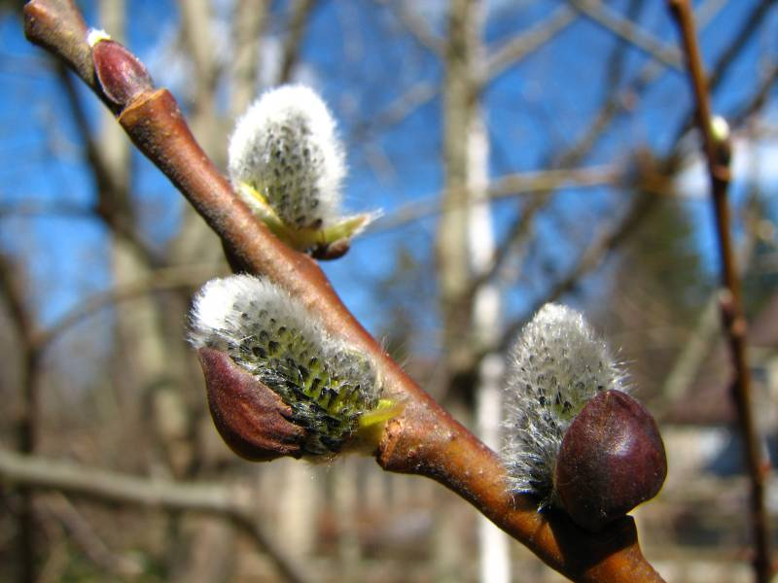
Я рада видеть каждого из вас,
И пусть весна прохладой в окна дышит,
Нам будет здесь уютно, ведь наш класс,
Друг друга любит, чувствует и слышит.

Slide 2
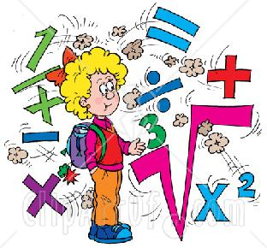
Устно любим мы считать,
Вычитать и умножать,
И делить умеем все,
Так попробуем уже!

Slide 3

Устный счет
-5×3
9+(-4)
-10-(-8)
36:(-0,1)
-20×0,5
-13×(-0,2)
=-15
=5
=-2
=-360
=-10
=2,6

Slide 4
Тема урока:
Действия с положительными и отрицательными числами
«Что умеете хорошего, то не забывайте,
а чего не умеете, тому учитесь»
(из поучения Владимира Мономаха)

Slide 5
Цели занятия:
А также развитие логического мышления, умения анализировать, исследовать и делать выводы.
Обобщить и
систематизировать
знания по теме «Действия
с положительными и
отрицательными
числами»
Воспитание интереса к исследовательской деятельности, стремления к успеху

Slide 6
«Друг моего друга - мой друг»
+ x + = +
«Враг моего врага - мой друг»
- х - = +
«Друг моего врага - мой враг»
+ х - = -
«Враг моего друга - мой враг»
- х + = -

Slide 7

Не зная прошлого науки, трудно понять её настоящее.
«Сумма двух имуществ есть имущество».
«Сумма двух долгов есть долг».
«Сумма имущества и долга равна их разности».
«Произведение двух имуществ или двух долгов есть имущество».
«Произведение имущества и долга есть долг».

Slide 8
Найди и исправь ошибки в вычислениях
17+(-8)=25
20-(-12)=-8
-25∙(-0,1)=-250
-42:(-0,3)=140
-38+(-17)=-21
-16-(-9)=-7

Slide 9

Мир логики
-15 | -41 | -26
19 |  | 12
31
-18 | 6 | -24
5 |  | -12
17

Slide 10
Решите уравнение:
1 Вариант 2 Вариант

Slide 11
Ответы:
1 вариант

Slide 12
Ответы:
2 вариант

Slide 13
Математический диктант
1 вариант
2 вариант
3,6 : (–0,4)
1.
4,9 : (– 0,7)
(–7) · (–1,2)
2.
(–2) · (–3,4)
–9,6 : 4
3.
–5,2 : 26
11
17
– 3 ·
4.
– 2 ·
52
41

Slide 14
Математический диктант
Проверьте себя:
1 вариант
2 вариант
3,6 : (–0,4)
= – 9
1.
4,9 : (– 0,7)
= – 7
(–7) · (–1,2)
= 8,4
2.
(–2) · (–3,4)
= 6,8
–9,6 : 4
= – 2,4
3.
–5,2 : 26
= – 0,2
11
33
17
34
– 3 ·
= –
4.
– 2 ·
= –
52
52
41
41

Slide 15
Мы дружно трудились,
Немного устали.
Быстро все сразу
За партами встали.
Руки поднимем,
Потом разведем.
И очень глубоко
Всей грудью вдохнем

Slide 16
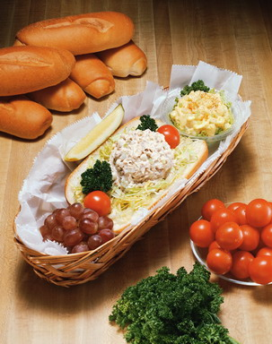
-5,4y=-21,6
4 марта – Архип. На Архипа женщинам полагалось весь день провести на кухне. Чем больше она наготовит всякой еды, тем богаче будет дом.

Slide 17
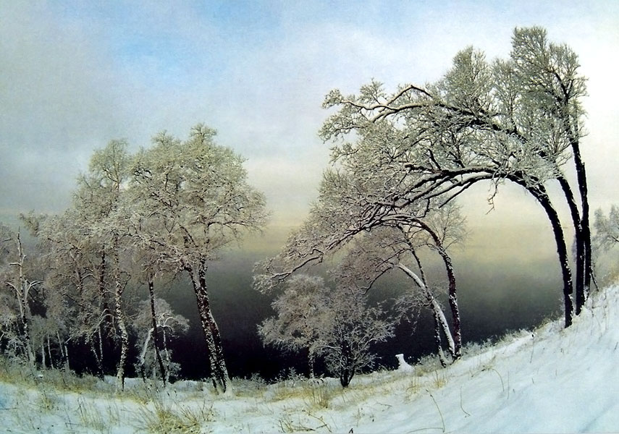
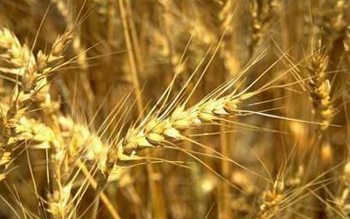
y×(-2,5)=-15
6 марта – Тимофей-весновой.
Коли в Тимофеев день
снежок задулинами,
то урожай на яровые.

Slide 18
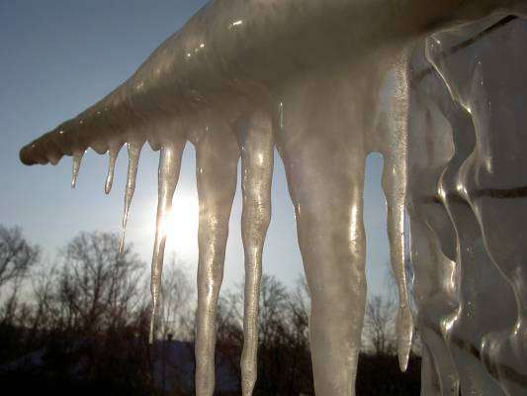
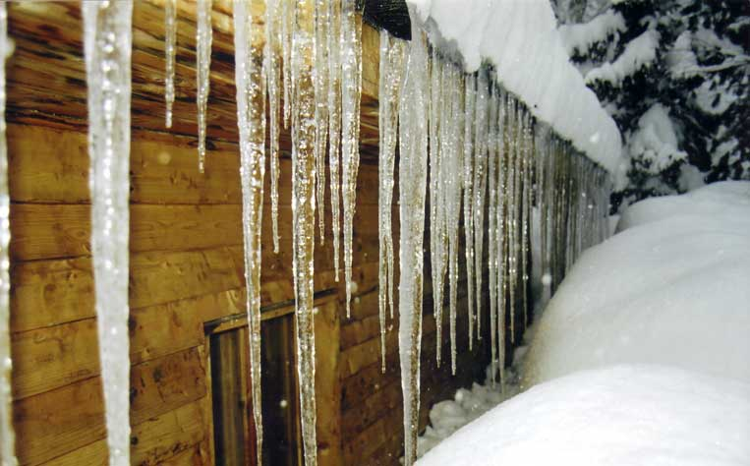
-0,25:5×(-260)
13 марта –
Василий-капельник:
с крыш капает. Птицы
гнезда завивают,
а перелетные летят из теплых мест.

Slide 19
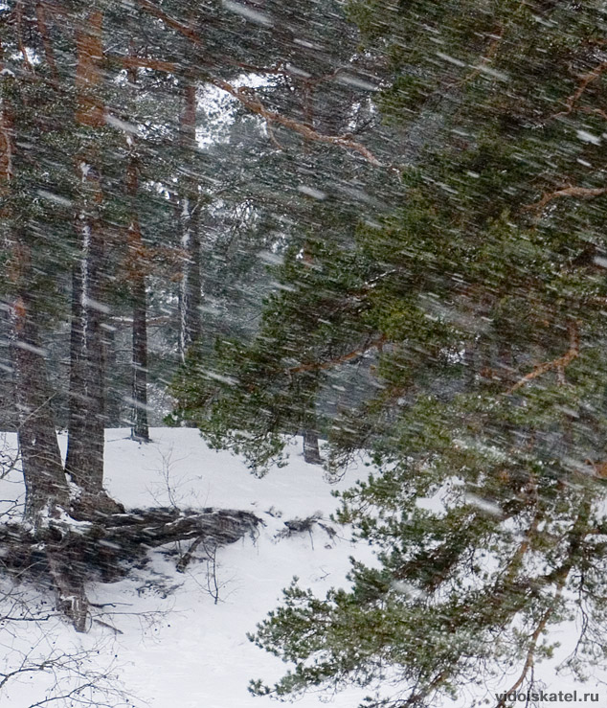
6х(-3)+33
15 марта – Федот.
На Федота ветер
и метель – долго
травы не будет.

Slide 20
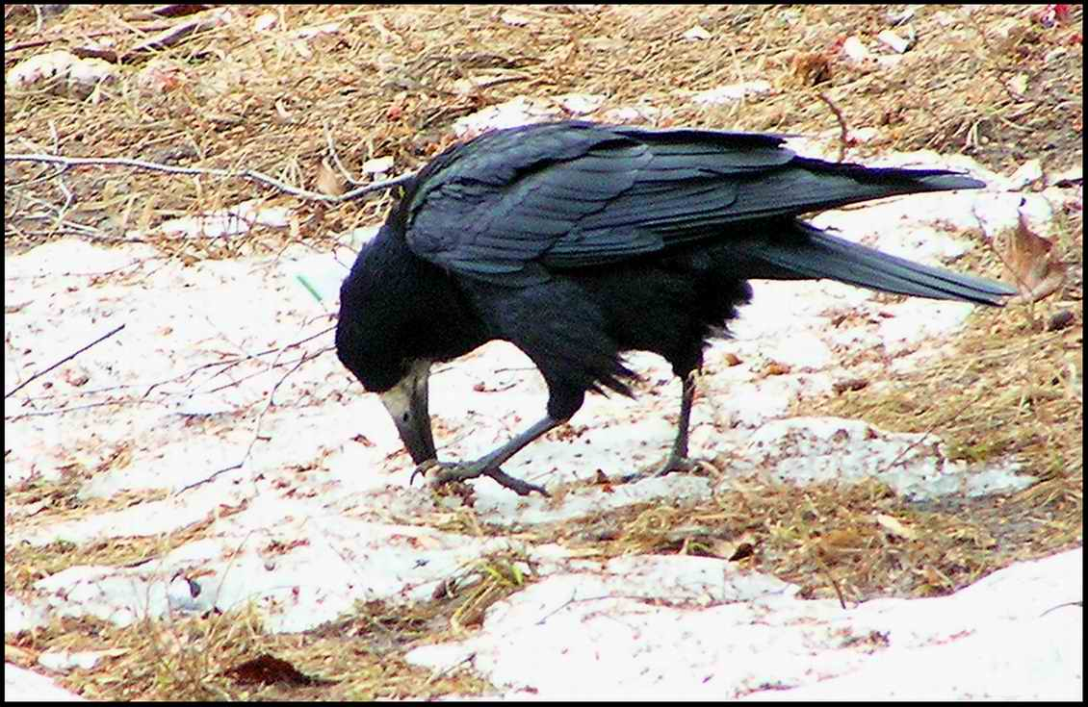
30:(-3)+27
17 марта – Герасим-грачевник – грачей пригнал. Грачи на пашню садятся, а коли прямо на
гнезда летят –
дружная весна
будет.

Slide 21
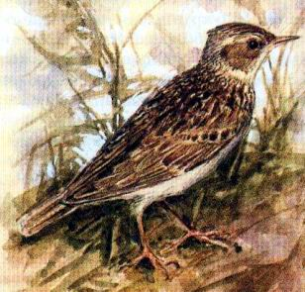
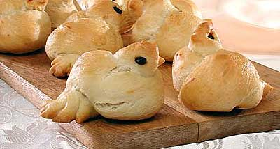
-50-(-72)
22 марта – Сороки – день
равен ночи. Зима
кончается, весна
начинается, прилетают
жаворонки. По старинному
обычаю из теста пекут
жаворонков и куликов.

Slide 22
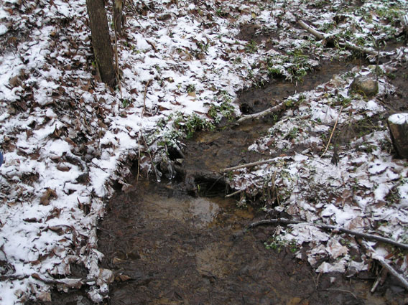
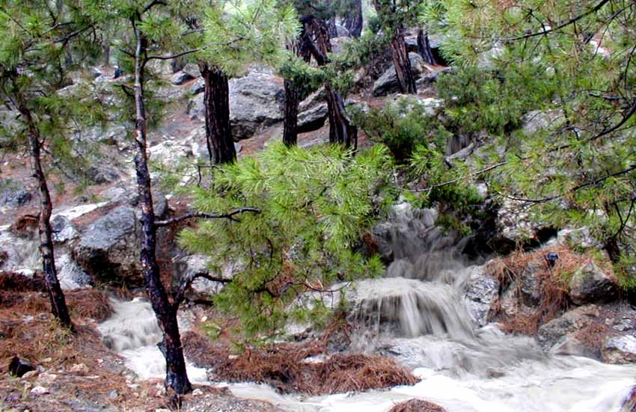
100+(-2,1:0,03)
30 марта – Алексей-теплый. С гор
вода, а рыба с зимовья. Каковы в
этот день ручьи (большие или
малые), такова и пойма (разлив).

Slide 23
спасибо за урок

